Slide 1
Présentation du rapport d’intervention du site de
Nina Carducci

Slide 2
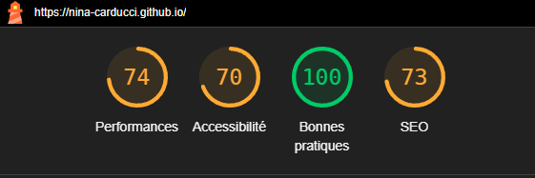
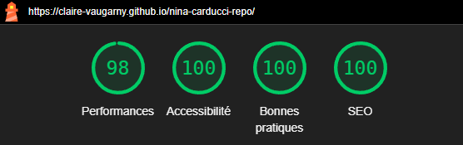
Résultats LightHouse
<numéro>/8

Slide 3
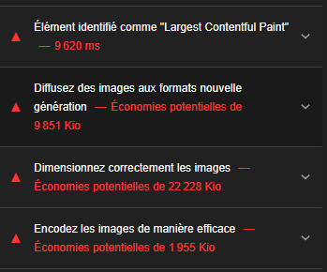
Amélioration des performances
Nom | Type | Taille | Dimensions | Quantité de données
Hannah-busing.jpg | Fichier JPG | 1737 Ko | 4453 x 3562 | 1,70 MB
Hannah-busing.webp | Fichier WEBP | 12 Ko | 500 x 400 | 11,76 KB
15 images
24,24 MB à 0,703 MB
<numéro>/8

Slide 4




Amélioration de l’accessibilité
Restructuration du site
Ajout de description sur les images
HEADER
Titre1,
Nav
Résolution des problèmes de contraste
MAIN
Section,
Article,
Titre2, Titre3
FOOTER
Titre2
<numéro>/8

Slide 5
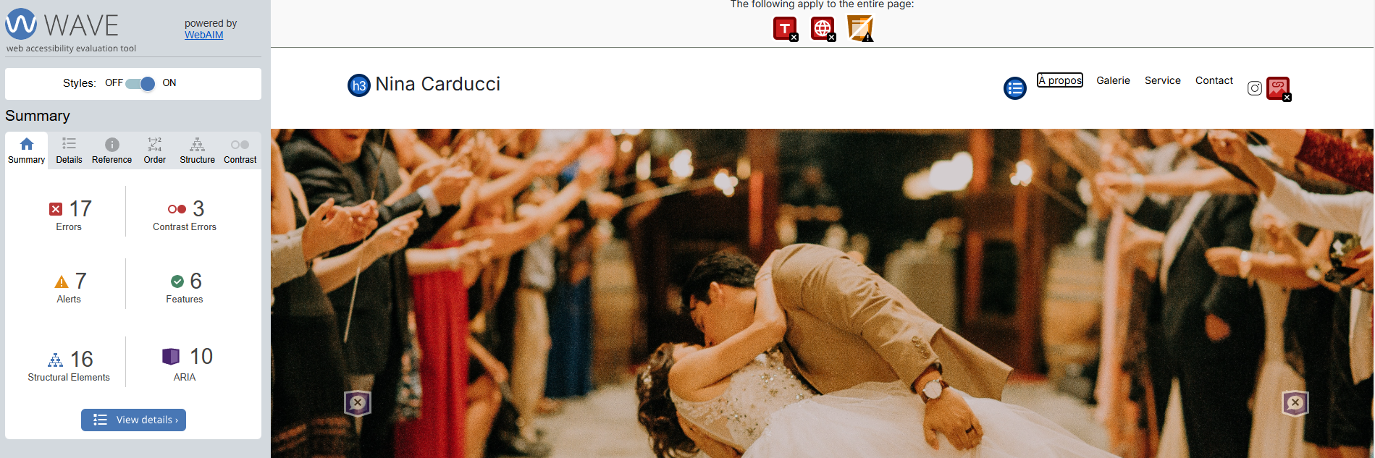
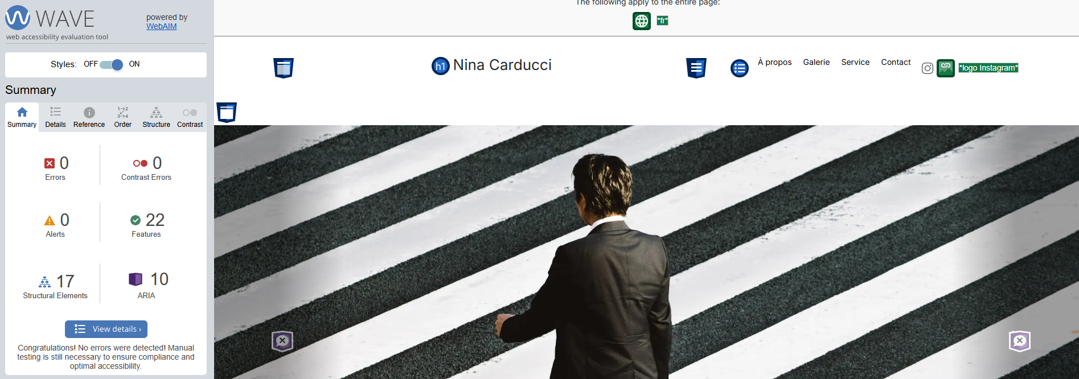
Amélioration de l’accessibilité
Avant
Après
<numéro>/8

Slide 6
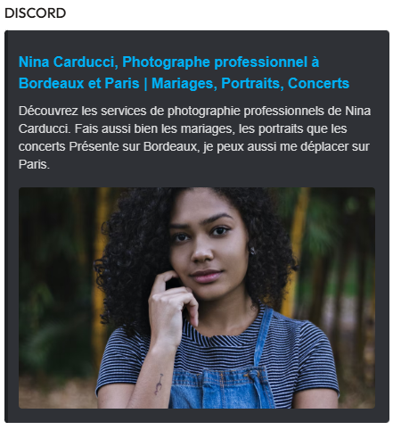
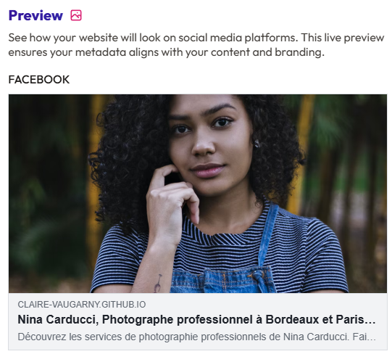
Ajout des balises metas
Aperçus des partages de la page sur les réseaux sociaux
<numéro>/8

Slide 7
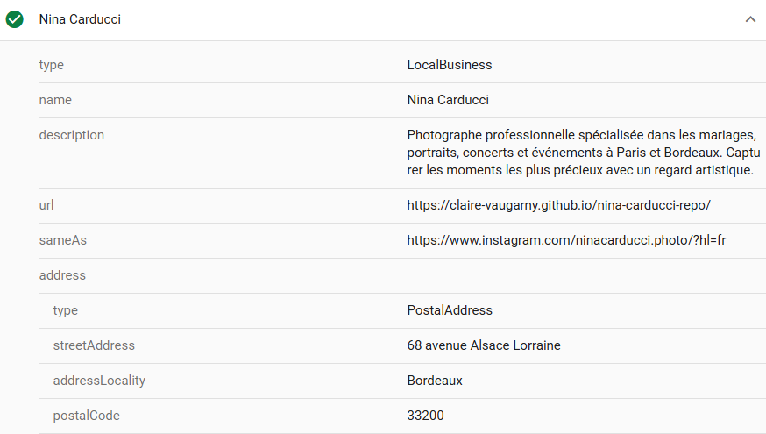
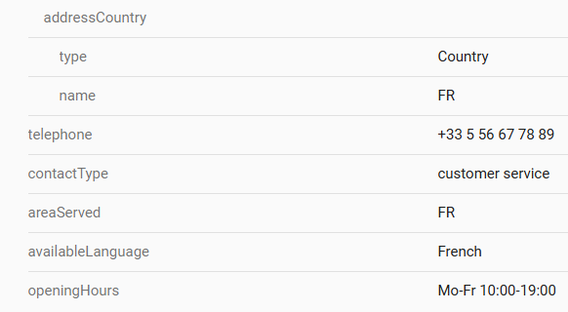
Résultats enrichis
Résultats d’audit Rich Snippet
<numéro>/8

Slide 8
Fonctionnalités débugguées
- l’apparence des filtres au clique
- les boutons précédent/suivant de la modale
https://nina-carducci.github.io/
https://claire-vaugarny.github.io/nina-carducci-repo/
<numéro>/8

